Slide 1
Manutenção de Maquinas e Equipamentos

Slide 2
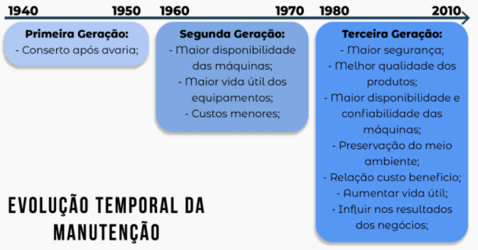
Manutenção de Maquinas e Equipamentos

Slide 3
Manutenção de Maquinas e Equipamentos
Durante A PRIMEIRA GERAÇÃO, o modelo mais comum adotado, para de alguma forma proteger as máquinas contra falhas, era a fabricação e instalação de máquinas extremamente robustas, superdimensionadas, bem simples e confiáveis, a fim de evitar defeitos, facilitar ao máximo a operação e simplificar os possíveis reparos.
Nessa fase, as ações eram totalmente reativas, sendo mais focadas em limpeza e lubrificação, não havendo nenhum processo estruturado de rotina ou método de manutenção.
Também nesse período, em função da implantação do processo de fabricação em série, criado nas fábricas da Ford, houve a necessidade de se criar as primeiras equipes especializadas para efetuar reparos de forma rápida e específica.

Slide 4
Manutenção de Maquinas e Equipamentos
SEGUNDA GERAÇÃO esse período iniciou-se após a 2ª Guerra Mundial e caracterizou-se pela grande escala de desenvolvimento da indústria, impulsionado pela grande demanda de produção industrial no pós-guerra, ocorrido em função da reconstrução de muitos países e suas economias.
Ainda nesse período, iniciou-se o desenvolvimento das indústrias da aviação comercial e eletrônica, demandando cada vez mais precisão e eficiência, pois o funcionamento dessas máquinas tornou-se vital, onde falhas e defeitos, além dos problemas de mau funcionamento e ineficiência, poderiam causar acidentes e consequentemente a perda de vidas humanas.
Dessa forma, começaram a aparecer os primeiros métodos de manutenção preventiva, controle e gestão de perdas no processo produtivo.

Slide 5
Manutenção de Maquinas e Equipamentos
TERCEIRA GERAÇÃO Por volta do início dos anos 80, iniciou-se uma nova fase de busca de eficiência, performance e altos resultados na indústria, explorando indicadores de qualidade, segurança, disponibilidade, confiabilidade, preocupação e atenção com o meio ambiente e principalmente, redução de custos.
A atual INDÚSTRIA 4.0, que se beneficia da grande capacidade das redes de telecomunicações para explorar de forma eficiente o uso de tecnologia Internet of Things – IoT, utilizada para monitoramento online em tempo real de máquinas e dispositivos.

Slide 6
Conceitos, termos e definições de manutenção industrial
MANUTENÇÃO pode ser definida como um conjunto de ações técnicas e administrativas com o objetivo de manter ou recolocar um item em um estado no qual possa desempenhar uma função requerida.
A função requerida de um item é o conjunto de funções necessárias à realização de determinada ação.
Desempenhar uma função exigida significa eliminar falhas e/ou defeitos de determinados componentes, subsistemas e sistemas.

Slide 7
Segundo Slack et al. (2007),MANUTENÇÃO é um termo utilizado para definir a forma como as empresas cuidam de suas instalações físicas ao tentar evitar falhas, considerando as consequências dessas para o sistema. A manutenção pode ser feita no campo, ou seja, efetuada no local onde o item é utilizado, pode ser fora do local de utilização do item ou, ainda, remota, sem acesso direto do pessoal ao item.
As indústrias combinam três estratégias básicas de manutenção para cuidar de suas instalações, sendo elas: manutenção corretiva, preventiva e preditiva.

Slide 8
Falha, defeito, pane e tipos de manutenção
De acordo com a NBR 5462, FALHA é um evento que faz com que o equipamento não tenha a capacidade de desempenhar as funções preestabelecidas.
enquanto DEFEITO representa uma irregularidade de uma característica de um componente em relação aos seus requisitos.
Ainda segundo a norma, PANE é um estado de um item assinalado pela incapacidade de cumprir uma função requerida.

Slide 9
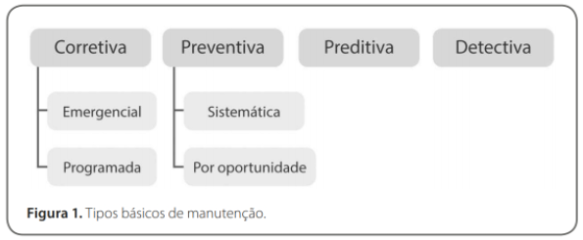
Falha, defeito, pane e tipos de manutenção

Slide 10
Falha, defeito, pane e tipos de manutenção
A manutenção CORRETIVA refere-se à realização das ações de reparo apenas após a falha do equipamento. Ela pode ser emergencial, quando realizada imediatamente após a falha, ou programada, quando se planeja a ação para um momento posterior à mesma.
A manutenção PREVENTIVA é a realização do reparo ou troca antes da falha, mas pode ser após um defeito. Pode ser sistemática, muitas vezes baseada em intervalos de tempo pré-definidos, ou por oportunidade, ao aproveitar determinadas condições operacionais do equipamento para a realização da manutenção.

Slide 11
Falha, defeito, pane e tipos de manutenção
Entende-se como manutenção PREDITIVA o monitoramento de um ou mais parâmetros de um item com o objetivo de realizar as ações necessárias antes que a falha aconteça.
Por fim, a manutenção DETECTIVA é a busca por falhas ocultas em sistemas de proteção dos processos industriais. Um exemplo desse tipo de manutenção é a busca por falhas em geradores de hospitais ou em válvulas de proteção na indústria.
Algumas atividades de manutenção frequentes são denominadas manutenções de ROTINA, como as inspeções, as lubrificações e os ajustes trata-se de ações preventivas para evitar falhas.

Slide 12
Confiabilidade, disponibilidade e mantenabilidade
A almejada CONFIABILIDADE refere-se à probabilidade de um sistema desempenhar suas funções quando requeridas em determinado período de tempo
Já a DISPONIBILIDADE refere-se ao percentual de tempo em que o equipamento encontra-se disponível para realizar as atividades exigidas.
As indústrias têm buscado, nos equipamentos, a facilidade de um item em receber manutenção considerando um custo pré-determinado, ou seja, aumentar a probabilidade de um item, após falhar, retornar às condições requeridas, conhecida como MANTENABILIDADE

Slide 13
Termos utilizados em manutenção
MTBF (Tempo Médio entre Falhas): indica, em média, quando poderá ocorrer uma falha em determinado item. Responde a seguinte questão: em média, de quanto em quanto tempo este equipamento falha?
MTTR (Tempo Médio de Reparo): indica, em média, quanto tempo o equipamento demora para ser reparado após uma falha. Responde a seguinte questão: em média, quanto tempo demora para reparar este equipamento após um episódio de falha?
Taxa de falhas: indica o número médio de falhas do equipamento em determinado período de tempo. Responde a questão: em média, quantas falhas este equipamento apresenta a cada unidade de tempo?
Backlog: representa a carga futura de trabalho da equipe de manutenção. Responde a seguinte questão: quanto tempo de trabalho a equipe de manutenção tem pela frente?

Slide 14
Técnicas e ferramentas
As ações de manutenção se baseiam, prioritariamente, em identificar falhas reais e potenciais com o objetivo de eliminá-las, o que pode ser feito por meio de algumas técnicas, ferramentas e metodologias
Análise de falhas: exame sistemático e lógico que busca analisar a probabilidade de causa ou consequência de uma falha
Árvore de manutenção: diagrama lógico que apresenta as diversas sequências de ações elementares de manutenção possíveis de serem executadas sobre um item, além das condições de seleção de cada alternativa

Slide 15
Análise de Modo e Efeito de Falhas (FMEA): ferramenta utilizada para identificar falhas, suas causas, consequências e estimar o risco de cada uma delas, com o objetivo de concentrar os esforços de manutenção.
Análise de Modo, Efeito e Criticidade de Falhas (FMECA): ferramenta utilizada para identificar as falhas, consequências, estimar o risco e a criticidade do modo de falha.
Obs: NBR 5462-1994

Slide 16
Modelos de organização da manutenção
Do ponto de vista da dimensão especial, as perguntas que precisam ser respondidas são:
■ Onde estarão alocados os recursos de manutenção?
■ Onde serão realizadas as atividades de manutenção?
Do ponto de vista da hierarquia, as questões que precisam ser discutidas são:
■ A quem a equipe de manutenção estará subordinada?
■ Como serão as ligações entre os elementos de um grupo?

Slide 17
Do ponto de vista da dimensão espacial
■ estrutura centralizada;
■ estrutura descentralizada;
■ estrutura mista.

Slide 18
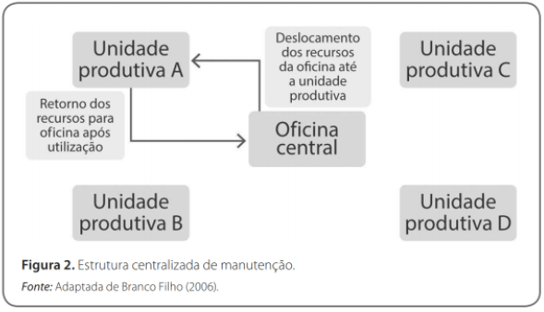
estrutura centralizada

Slide 19
Vantagens
Desvantagens
■ equipe de manutenção mais enxuta;
■ otimização da utilização dos recursos de manutenção;
■ habilidade da equipe em lidar com problemas de todas as unidades produtivas;
■ maior facilidade em contratar especialistas.
■ tempo de deslocamento dos recursos;
■ supervisão dos trabalhos dificultada;
■ tempo necessário para familiarização com todos os problemas das diversas unidades produtivas.

Slide 20
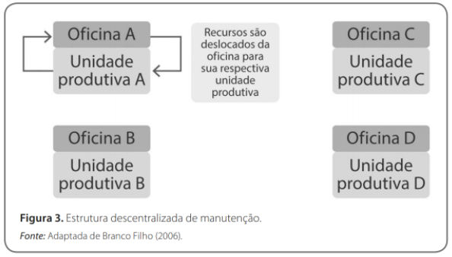
DESCENTRALIZADA

Slide 21
Vantagens
Desvantagens
■ tempo mínimo de deslocamento dos recursos de manutenção;
■ maior familiarização da equipe com os ativos da unidade produtiva;
■ supervisão do trabalho facilitada.
■ equipe de manutenção mais robusta;
■ mecanismos de gestão diferentes em unidades distintas;
■ maior dificuldade para contratar especialistas;
■ aquisição de equipamentos idênticos.

Slide 22
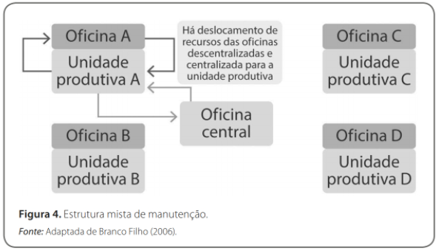
ESTRUTURA MISTA

Slide 23
Do ponto de vista da hierarquia
■ centralizada;
■ descentralizada;
■ mista.

Slide 24
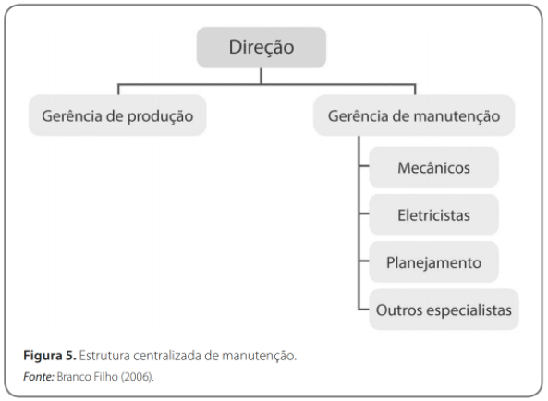
centralizada;
Na estrutura centralizada, a equipe de manutenção é organizada por especialidade e é subordinada a um gestor de manutenção,

Slide 25
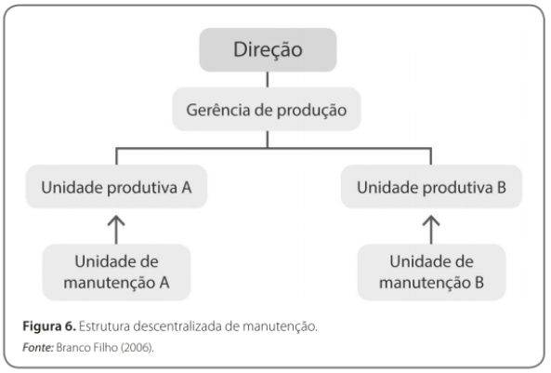
descentralizada;
Na estrutura descentralizada, a equipe de manutenção é ligada à unidade produtiva na qual atua, sendo, muitas vezes, gerenciada por supervisores. É comum existir uma interação maior entre a produção e a manutenção

Slide 26
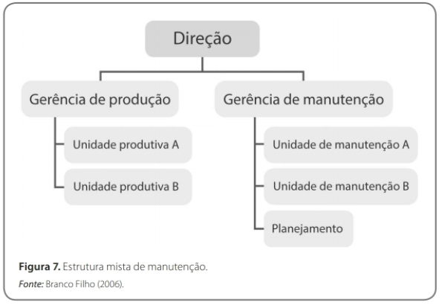
mista
Na estrutura mista, a equipe de manutenção atua por meio de times destinados a cada unidade produtiva e são subordinados a um gestor de manutenção

Slide 27
Terceirização da manutenção
■ liberar a empresa para cuidar de suas atividades principais;
■ obter especialização (tecnologia);
■ melhorar a qualidade dos serviços;
■ reduzir custos operacionais.
■ serviços de alta complexidade de conhecimento específico de especialistas;
■ serviços que demandam alta avançada;
■ serviços esporádicos.

Slide 28
Responsabilidades da manutenção
As responsabilidades da manutenção podem ser divididas em quatro grandes grupos:
1. atribuições relacionadas ao planejamento;
2. atribuições relacionadas à organização;
3. atribuições relacionadas à execução;
4. atribuições relacionadas ao controle.
Todas as atribuições devem convergir para que a empresa atinja seus objetivos, zelando pelo meio ambiente e pelo bem-estar e segurança dos funcionários, clientes e sociedade.

Slide 29
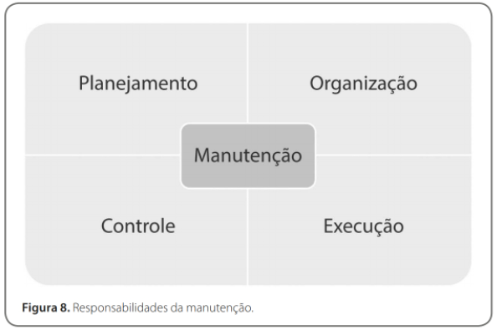

Slide 30
Em relação ao planejamento, cabe à manutenção:
definir o(s) tipo(s) de manutenção mais adequado(s) para cada equipamento;
definir os procedimentos operacionais para a realização das trocas e dos reparos;
identificar o momento mais adequado para a realização das atividades de manutenção;
planejar as necessidades de aquisição de sobressalentes e outros recursos;
definir prioridades;
identificar os indicadores mais adequados para avaliar as ações de manutenção;
planejar ações de melhoria contínua;
planejar a integração das ações de manutenção com as de outros departamentos.

Slide 31
As funções relacionadas à organização são:
garantir os recursos materiais e humanos necessários à realização das atividades

Slide 32
As atribuições do grupo execução são:
realizar reparos, trocas e restaurações dos itens;
efetuar os monitoramentos de parâmetros dos ativos;
acompanhar os equipamentos;
executar treinamentos;
manter a equipe motivada;
acompanhar projetos e montagens das instalações;
instalar equipamentos;
realizar gestão do conhecimento;
registrar boas práticas;
atualizar os sistemas de gestão da manutenção.

Slide 33
Ao controlar, a manutenção deve:
medir os indicadores;
avaliar os indicadores.

